Slide 1
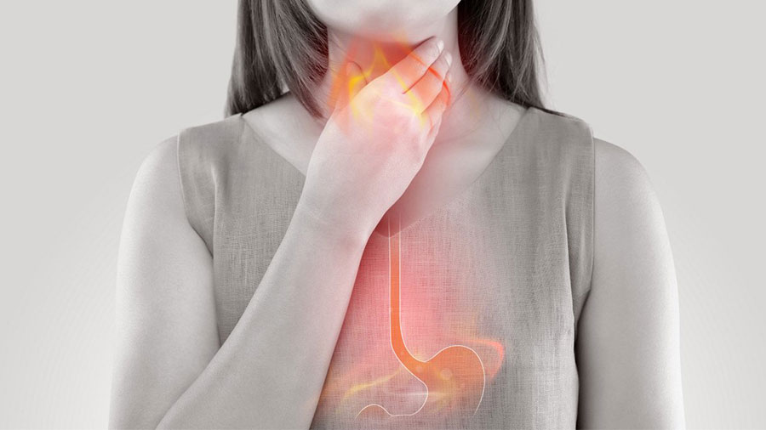
GASTROÖZEFAGEAL REFLÜ HASTALIĞI
HAZIRLAYAN: FATMA GENÇ

Slide 2
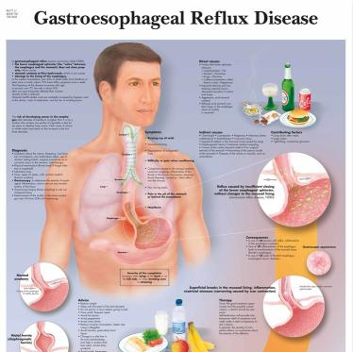
İÇERİK
Tanımlar
Patogenez
Klinik
Tanı
Komplikasyonlar
Tedavi

Slide 3
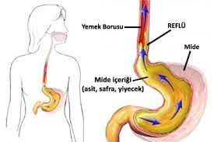
TANIM
Gastrik içeriğin mideden özofagusa doğru istemsiz hareketidir.
Mide içeriğinin reflüsü rahatsız edici semptomlara ve/veya komplikasyonlara neden olduğunda gelişen bir hastalıktır.
özofagus, farinks, larinks, solunum yolları -
Haftada en az 2 gün hafif semptomlar veya haftada en az 1 gün orta/şiddetli semptomların görülmesi tanı için gereklidir.
MONTREAL TANIMLAMASI

Slide 4
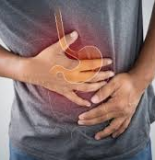
TANIM
Normal kişilerde günde birkaç kez görülebilir ancak genellikle semptom ya da belirti vermez; bu durumda bir hastalık değil, fizyolojik bir durumdur.
Özofagusun en sık görülen hastalığıdır.
Erkek ve kadınlarda eşit oranda görülür. (Barrett: E > K)
Mortalite nadirdir.Morbidite ise sıktır.(komplikasyonları nedeniyle)

Slide 5
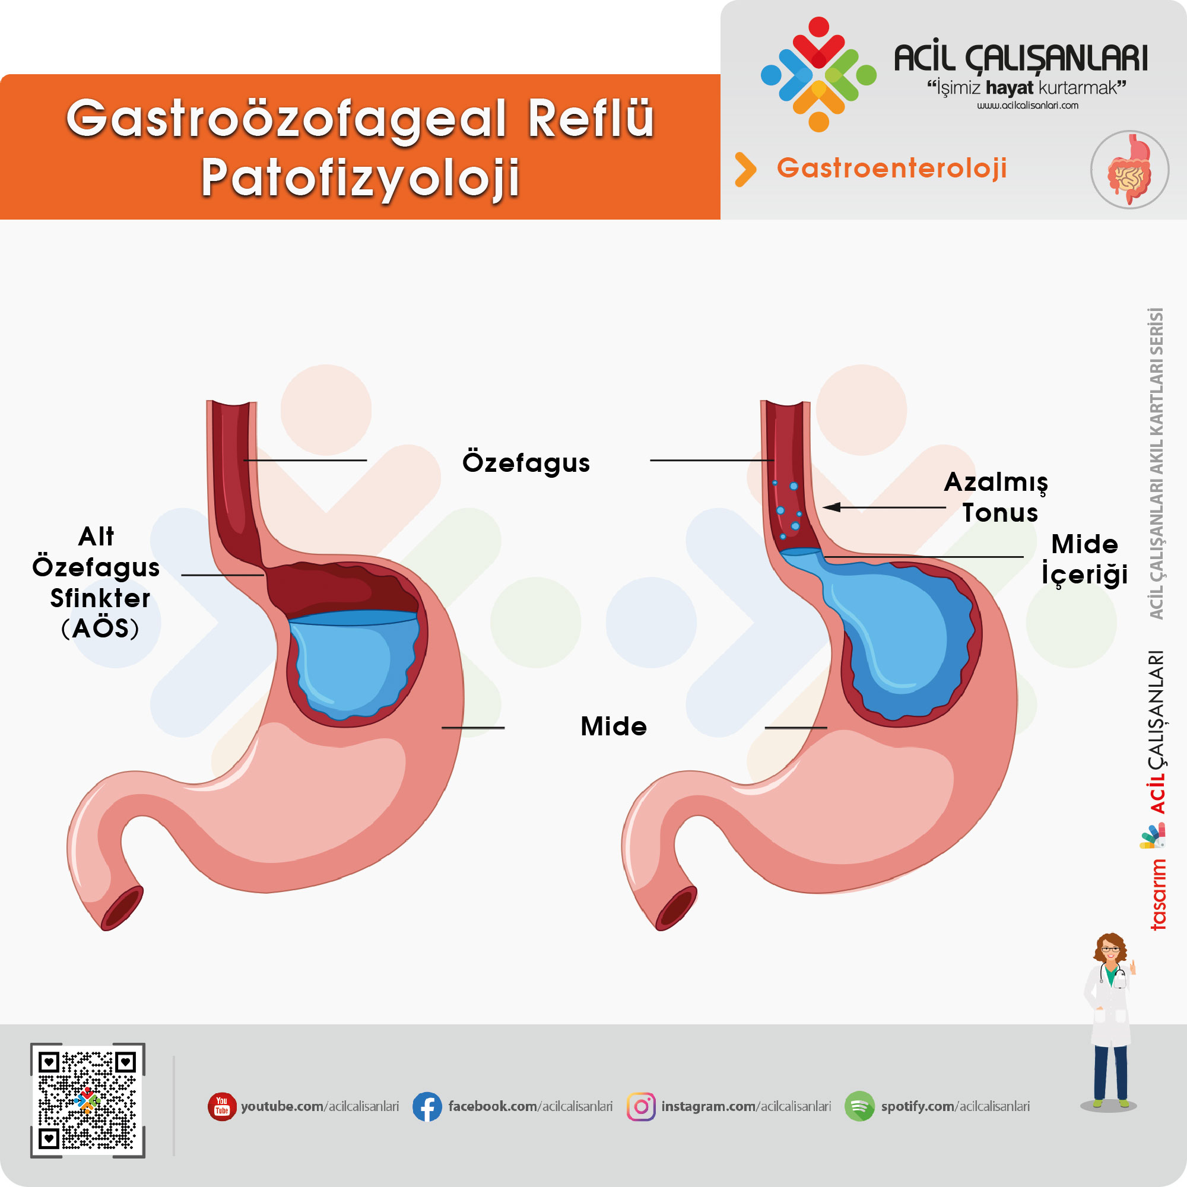
PATOGENEZ
Hastalığın gelişmesinde; normalde aşırı miktarda reflü olmasını engelleyen anti-reflü bariyerde fonksiyon bozukluğu ve özofagusun mide içeriğini hızla temizlenmesini sağlayan mekanizmalarda bozukluk rol oynamaktadır.
Hastalık durumu, protektif ve agresif faktörler arasındaki bir dengesizlik olarak görülebilir.

Slide 6
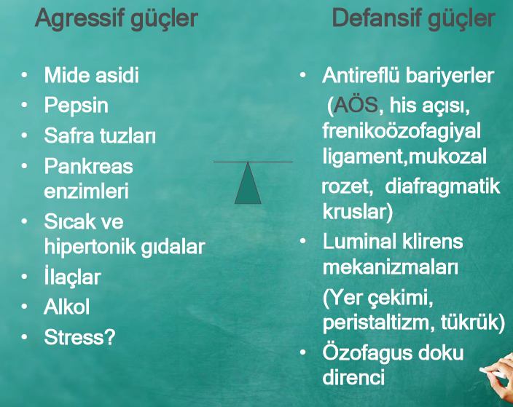
PATOGENEZ
MİDEYE AİT FAKTÖRLER:
Asit hipersekresyonu
Gecikmiş mide boşalımı
Mide distansiyonu
Safra reflüsü

Slide 7
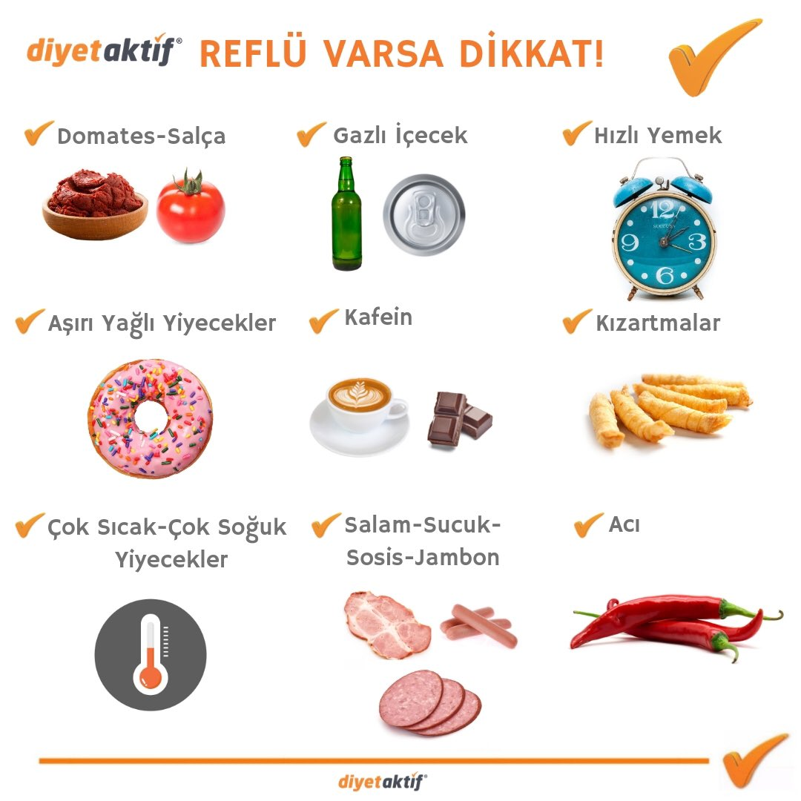
PATOGENEZ
DIŞ FAKTÖRLER:
Diyet, yağlı gıdalar
Sigara: Tükrük miktarını ve içeriğindeki bikarbonat sekresyonunu azaltır ve mide boşalmasını geciktirir.
Alkol: Fermente alkollü içecekler (şarap, bira) asit salgısını artırır.
İlaçlar:
- Antikolinerjik ilaçlar - Teofilin
- Benzodiazepinler - Opiatlar
- Kalsiyum kanal blokerleri - β agonistler
- Progestron - α antagonistler

Slide 8
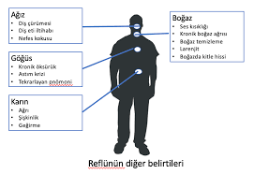
KLİNİK
GÖRH, semptomlarına göre 3 alt grupta incelenebilir:
1. Tipik olgular: Retrosternal yanma, regurjitasyon
2. Atipik olgular: Göğüs ağrısı, disfaji, sırt ağrısı
3. Ekstraözofageal semptomlu olgular: Öksürük, larenjit, astım,…

Slide 9
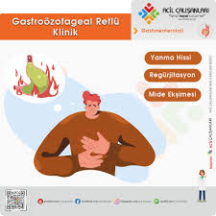
KLİNİK
1-TİPİK BULGULAR:
1. Retrosternal yanma / Pirozis « heartburn » (en sık)
2. Regurjitasyon
3. Disfaji (kronik olgularda striktür?, kanser?)
4. Odinofaji (özofajit?)
5. Kanama (özofajit/ülsere bağlı, kronik alkoliklerde sık, Fe eks. yapabilir)
6. Hipersalivasyon
7. Geğirme, ağız kokusu
8. Gaz, şişkinlik
9. Hazmedilmemiş gıdaları kusma

Slide 10
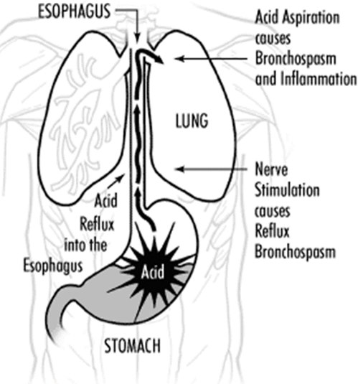
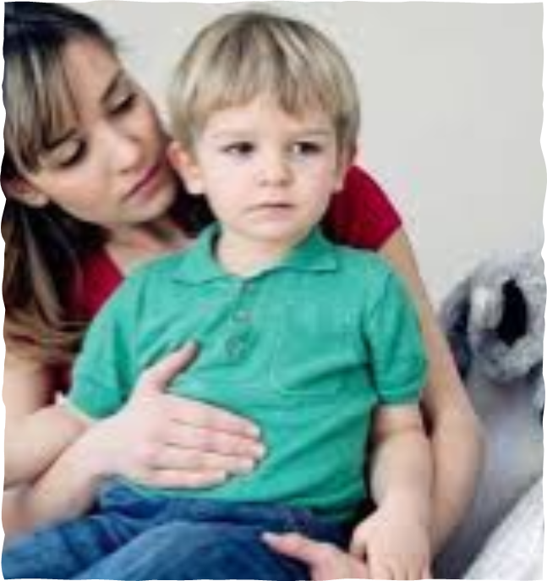
KLİNİK
2-ATİPİK BULGULAR:
1. Non-kardiyak göğüs ağrısı
% 36-73 özefagus hastalıkları sorumlu
2. Pulmoner semptomlar (% 10)
* Astım * Apne
* Bronşit * Atelektazi
* Pulmoner fibrozis * Aspirasyon pnömonisi
Özellikle pediatrik yaş grubunda solunum yollarına ait semptomlar daha belirgindir.

Slide 11
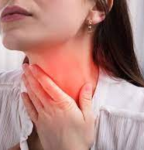
KLİNİK
3-Ekstraözefageal Bulgular:
Ses kalınlaşması, ses kısıklığı, ses yorgunluğu, seste çatallanma
Kronik sinüs sorunları, sık boğaz temizleme alışkanlığı, sık balgam çıkarma gereksinimi
Kronik öksürük (postnazal alıntıdan sonra 2.-3. en sık nedenidir.

Slide 12

TANISAL YÖNTEMLER
1. Öykü
2. Deneme tedavisi
3. Endoskopi ± biyopsi
4. Yirmidört saatlik intraözofageal pHmetri
5. Katetersiz pHmetri (Bravo kapsül)
6. Çok kanallı intraözofageal impedans-pHmetri

Slide 13
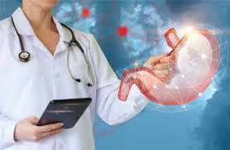
TANI
1-ÖYKÜ:
Rekürren postprandial retrosternal yanma ± regurjitasyon varlığı, tanı ve tedavi için yeterlidir.
Tanı şüpheli ise,
Doku hasarını tespit etmek için,
Alarm semptom-bulguları varsa,
Tedaviye cevap yoksa,
Barret özofagus veya kanser şüphesi varsa
ileri tetkiklere başvurulur…

Slide 14
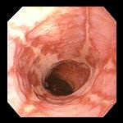
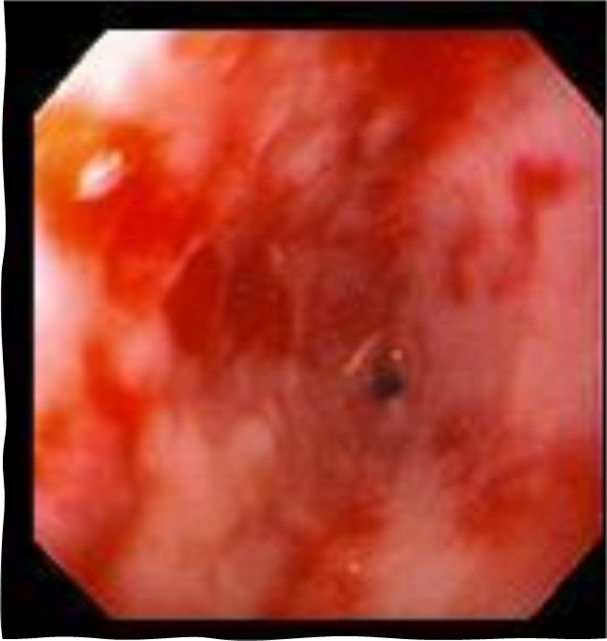
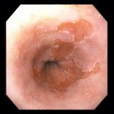
TANI
2-ENDOSKOPİ:
Reflüye bağlı lezyonun dokümente edilmesinde altın standart.
Mukoza normal (% 50-60) olabileceği gibi,
Eritem - Ödem -Frajilite
Eksuda -Erozyon -Ülser
Striktür -Barrett metaplazisi -Kitle (adenokanser) de görülebilir.

Slide 15
TANI
GÖRH, doğal seyri ve endoskopi bulgularına göre 3 alt grupta incelenebilir (bu sınıflama özellikle tedavi açısından önemlidir):
Non-erozif reflü hastalığı (% 60-70) → endoskopik bulgu yok.
Erozif özofajit (% 25-30) → ülser, striktür, kanama görülebilir.
Barrett özofagus (% 10) → adenokanser gelişebilir.

Slide 16
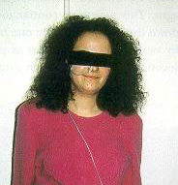
TANI
3-24 saatlik intraözefageal pHmetri:
PPİ tedavisine yanıt vermeyen,
Ekstraözofageal semptomu olan,
GÖRH nedeniyle operasyon planlanan,
Üst GİS endoskopik inceleme ile herhangi bir kanıt bulunamayan objektif kanıta gereksinim duyulan olgularda, intraözofageal monitorizasyon ile gastroözofageal reflü araştırılmalıdır.

Slide 17
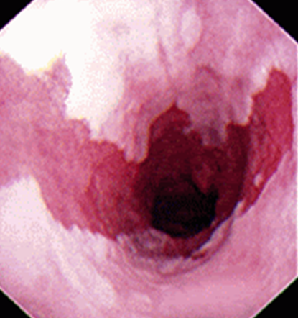
KOMPLİKASYONLAR
LOKAL
Ülser
Kanama
Striktür
Barrett özofagus
Adenokanser
UZAK
Vokal kord granülomları
Larinks kanseri
Subglottik stenoz
Astım bronşiale
Aspirasyon pnömonisi

Slide 18
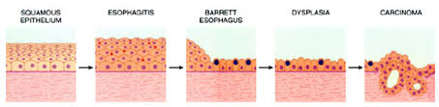
KOMPLİKASYONLAR
Barrett özefagus:
Tübüler özofagusta spesialize kolumnar epitel varlığı
(intestinal metaplazi = Goblet hücresi)
Adenokanser gelişme riski 30-50 kat fazladır.

Slide 19
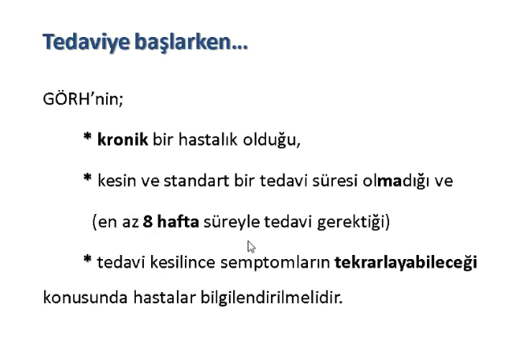
TEDAVİ

Slide 20

TEDAVİ
Tedavinin Amaçları:
Semptomları ortadan kaldırmak
Varsa, özofajiti iyileştirmek
Komplikasyonları önlemek
Komplikasyon varsa, tedavi etmek
Nüksleri önlemek
Remisyonun sürdürülmesi

Slide 21
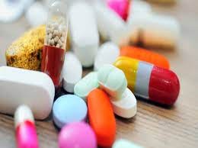
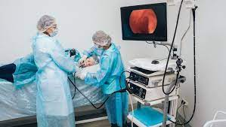

TEDAVİ
Tedavi Yöntemleri:
Hayat tarzı değişiklikleri
Medikal tedavi
Endoskopik tedaviler
Cerrahi tedavi

Slide 22

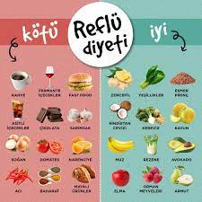
TEDAVİ
1-Hayat Tarzı Değişiklikleri:
Yatağın baş kısmı yükseltilir.
Sigara ve alkolün kesilmesi
Düzenli hafif-orta düzeyde fiziksel aktivite, kilo verme
Yağlı gıdaların, çikolata, baharat, kahve, çay, kolalı içecekler ve asitli meyve sularının azaltılması
Öğünlerde yiyecek miktarının azaltılması
Yatmadan 3 saat önce yeme işleminin sona erdirilmesi
Dar giysi ve korselerden kaçınılması

Slide 23
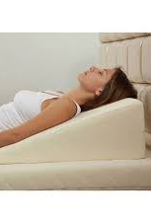
TEDAVİ
Sırtüstü ve sağ yan pozisyonlarda yatış durumunda, noktürnal reflü semptomlarında artış gözlenmektedir.
Sol yan pozisyonda yatış ve supin pozisyonda yatak başını yükseltme, noktürnal reflü semptomlarının gelişmesini azaltmaktadır.
Gece reflü semptomu olanlarda, yatak başı yükseltilmeli ve hastanın sol yanına yatması önerilmelidir

Slide 24
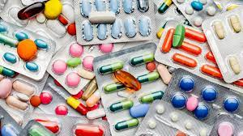
TEDAVİ
KAÇINILMASI GEREKEN İLAÇLAR:
Antikolinerjikler
Teofilin
Diazepam
Narkotik analjezikler
Kalsiyum kanal blokerleri
Beta adrenerjik agonistler
Progesteron
Alfa adrenerjik antagonistler

Slide 25
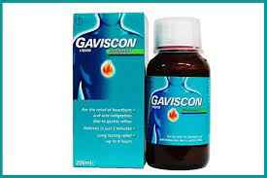
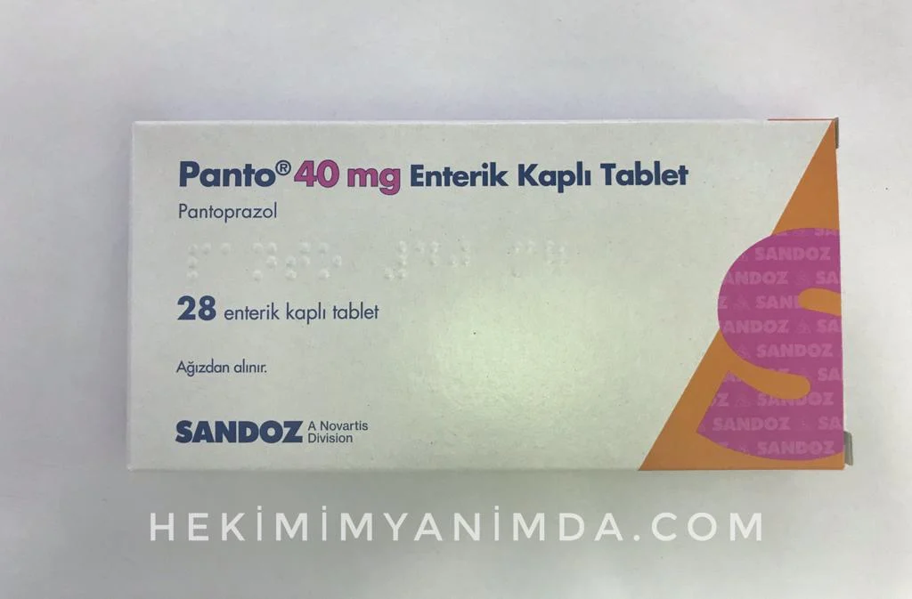
TEDAVİ
2-Medikal Tedavi:
Antiasitler ve aljinik asit
H2 reseptör antagonistleri
Prokinetik ajanlar
Sükralfat
Proton pompa inhibitörleri (PPİ)
Omeprazol - Esomeprazol
Pantoprazol - Rabeprazol
Lansoprazol - Dekslansoprazol

Slide 26
TEDAVİ
Medikal tedavinin amaçları:
1. Reflü bariyerini kuvvetlendirmek
2. Gastrik pH’yı azaltmak
3. Özofagus klirensini artırmak
4. Gastrik boşalmayı düzeltmek
5. Duodenogastrik reflüyü azaltmak için pilorik sfinkteri kuvvetlendirmek

Slide 27
TEDAVİ
TEDAVİ PLANI:
İlk tercih PPİ
Hastayı yan etkileri hakkında bilgilendirmeliyiz.[B12 eksikliği,hipomagnezemi,hipokalsemi,klopidogrel ile etkileşim[pantoprozol ve rabeprozol az],osteoporoz ,kalça kırıkları vb.)
Alarm semptomları yok ise hasta 6-8 hafta PPI sabah aç karna içecek.
1 ay sonra hastayı kontrole çağır.Eğer semptomları gerilediyse doz azaltarak ilacı kes.( yarı doza düşme, gün aşırı yarım doz vb.]
Eğer semptomlar gerilemediyse 2*1 PPI başla.Buna rağmen geçmez ise gece yatmadan Gaviskon ekle.

Slide 28
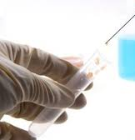
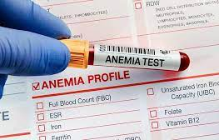
TEDAVİ
Alarm Semptomlar:
5o yaş üstü başlangıç
hematemez,melena
Kilo kaybı
Karında kitle
Anemi, sedimentasyon artışı
Disfaji,odinofaji
Gaitada gizli kan
Eğer bu drumlar varsa ileri incelemeler için üst basamaklara sevk edilmelidir.

Slide 29
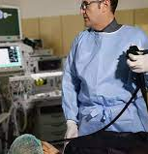
TEDAVİ
3-ENDOSKOPİK TEDAVİLER:
Radyofrekans enerji uygulaması (Stretta)
Proksimal gastrik fold plikasyonu (Plikator)
Gastrik valvüloplasti (EndoCinch)
AÖS’nin enjeksiyon ile güçlendirilmesi
- Pleksiglas mikrosfer implantasyonu
- Etilen vinil alkol polimer enjeksiyonu
- Genişleyen hidrojen prostezi

Slide 30
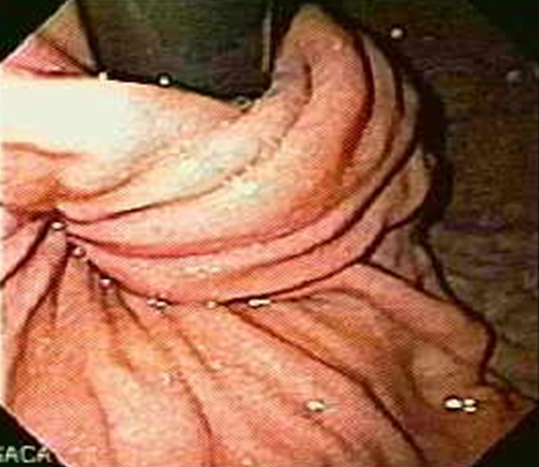
TEDAVİ
4-Reflü Cerrahisi:
Günümüzde tercih edilen yöntem:
Laparoskopik Nissen fundoplikasyonu
1. PPİ tedavisi ile kontrol altında olan hastalarda,
2. PPİ tedavisine hiç yanıt vermeyen hastalarda,
3. Displazi saptanmayan Barrett özofaguslu hastalarda,
4. Özofagus kanserinin önlenmesi amacıyla,
reflü cerrahisi önerilmemelidir !!!

Slide 31

SEÇMELİ AİLE HEKİMLİĞİ STAJI ÖDEVİ
TEŞEKKÜRLER…

